Slide 1
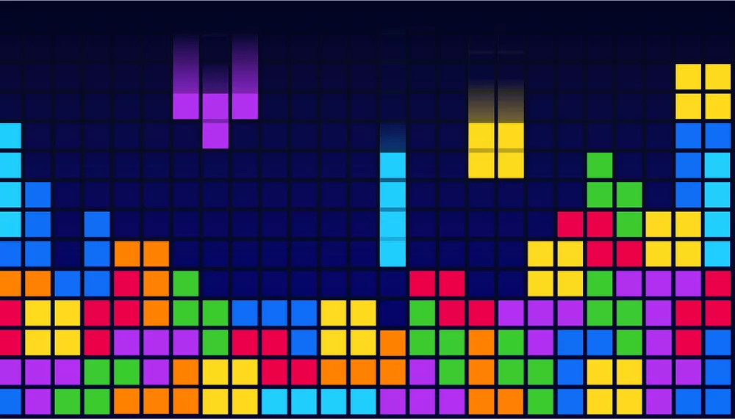



Slide 2
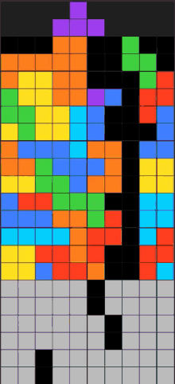
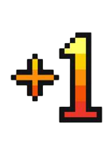
1 : Recréer le jeu
Les Pièces
La Physique
L’aléatoire
Le Score
Les Graphismes
La Sauvegarde
Les Menus

Slide 3
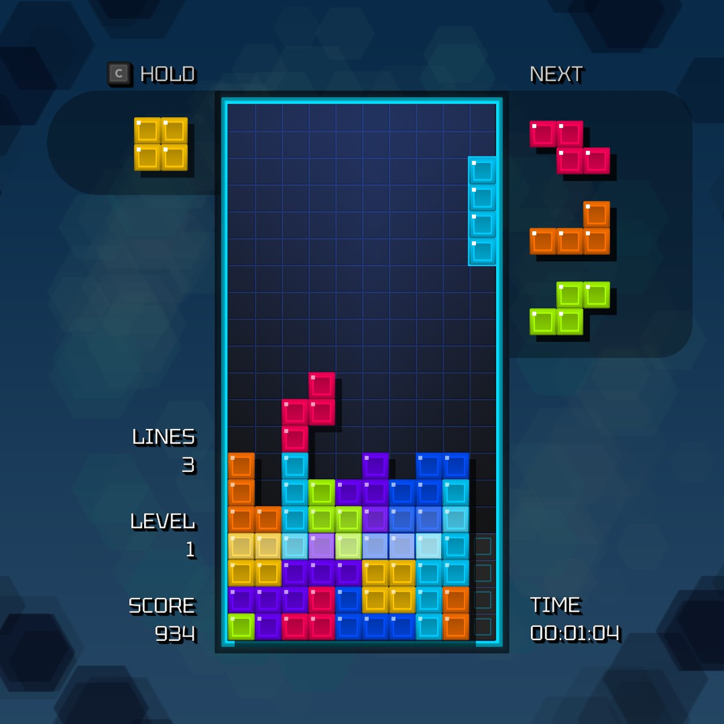
2 : Créer un algorithme
Algorithme déterministe
Les règles :
Hauteur
Trous
Lignes
Irrégularités
Échange de pièce
S = α*H + β*T + δ*L + ε*I

Slide 4
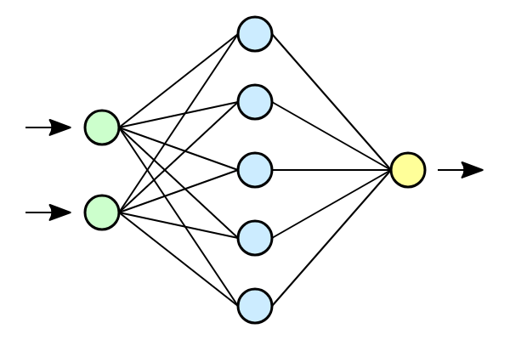
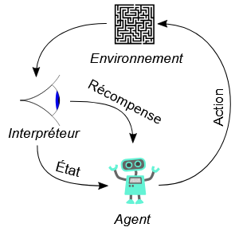
3 : Créer une IA (DRL)
Réseau Neuronal
Apprentissage en profondeur (DQL)

Slide 5
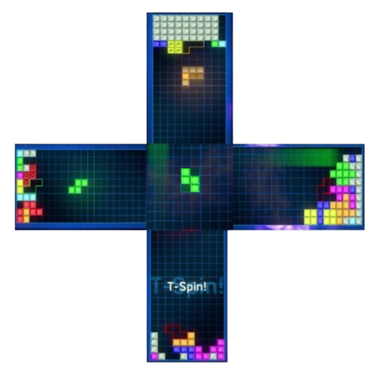

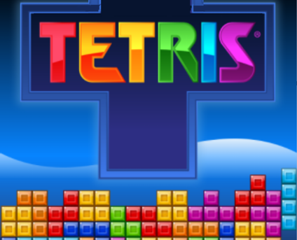

4 : Réinventer Tetris

Slide 6
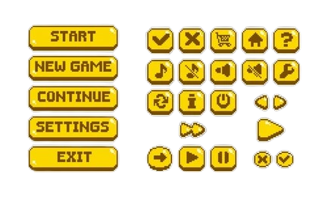
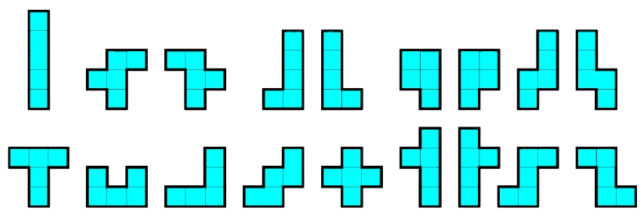
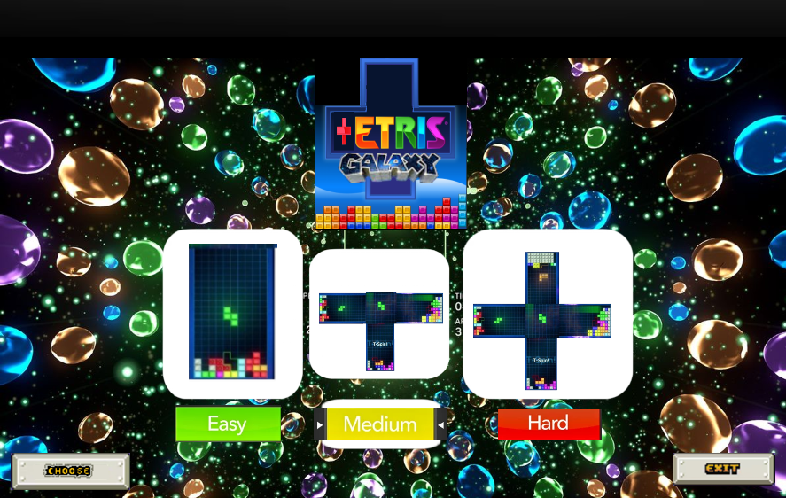
5 : Créer une interface utilisateur
Des boutons
Personnalisation des niveaux
Menu des variables
=> didactique

Slide 7
6 : Limites
Date fin : <10 ans
Personnel : Joshua et Luther
Budget : 0¥
Logiciel en classe : EDUPYTHON
Examen : Bac Maths 1ère
Professeur : Mme Boudon (=> devoirs gargantuesques)

Slide 8
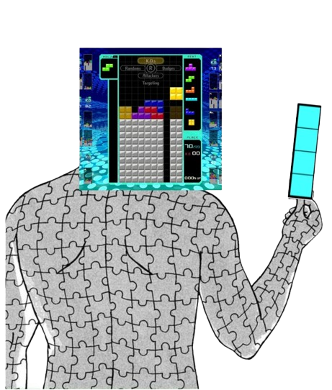
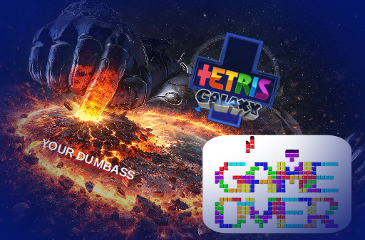
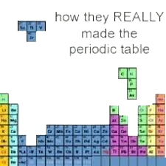
Notre !cher collègue Luther a eu une contribution négative dans la création de ce B A N G E R,
Mais il se rattrapera évidemment dans celle du code (bc de pression tkt)

